Slide 1

WHLZ
小组团队任务汇报
Computer Organization Course Design Team Project

Slide 2


01
任务概述
CONTENTS
02
图像处理
目
录
03
软件实现
04
硬件实现
05
背景音乐
Computer Organization Course Design Team Project

Slide 3

01
WHLZ小组——团队任务汇报
任务概述

Slide 4

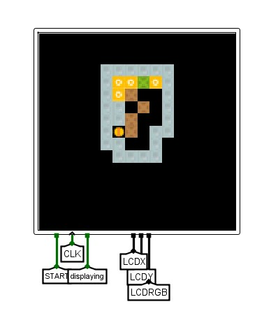
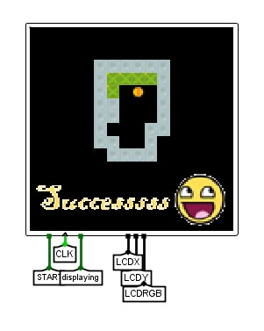
任务目标
完成具有响应键盘输入
功能的
8bit
风格的
推箱子
游戏

Slide 5
任务模块划分及分工
图像处理
汇编代码
硬件接口
输入输出优化
王翰辉
胡子衡
卢刈旻
周奥洋
收集图片素材，整理为8*8像素块大小的模块，生成地图。
编写汇编代码，处理输入中断，发出系统调用，进行游戏逻辑判断.
设计硬件接口，连接汇编代码和CPU，LCD显示
优化游戏输入部分，设计键盘输入模块，设计可调节音量的音乐输出模块。

Slide 6
02
WHLZ小组——团队任务汇报
图像处理

Slide 7
图像处理
图像处理部分的主要工作是将选定的人物、墙壁、目标、箱子以及到达目标位置的箱子的图片转换为可以被读入CS3410组件中的LCD部件进行显示的数据信息。接下来首先分析如何显示信息，然后据此给出数据转换和存储方法。
图像的处理主要通过python程序完成。
像素显示模式
数据转换、存储方式

Slide 8
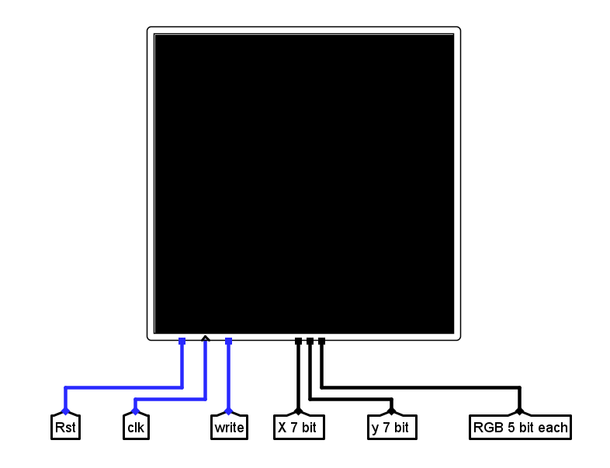
图像处理
像素显示模式
经过讨论我们决定使用CS3410组件中能够显示彩色图像的LCD Video部件来完成游戏的显示功能。
查看该部件的引脚，发现其X、Y坐标均为7位二进制数，整个屏幕可以显示128 * 128的像素图片。其次由于RGB像素值均为5位二进制数，其显示像素范围为[0, 31]，而非一般的像素范围[0, 255]，需要进行转换。

Slide 9
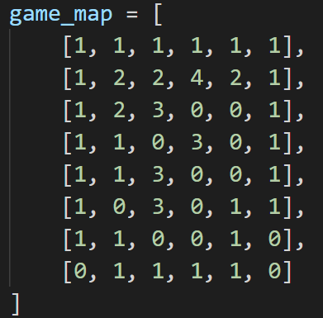
图像处理
数据转换方式
考虑到将游戏中所有出现的单元图像（如箱子）处理为一个矩形像素块集合单元格，我们选择的游戏地图可以用一个8行，6列的二维矩阵表示。结合屏幕大小，最终决定将每个单元图像表示为一个8 * 8的像素块集合。
因此图像数据转换的主要工作就是将图像大小调整为8 * 8然后以NumPy数组的方式获取像素值矩阵，将所有像素值除以8，再按照左侧的矩阵设置好基础地图数据。
Notes:
其中1表示墙壁，2表示目标，3表示箱子，4表示到达目标位置的箱子

Slide 10
图像处理
数据存储方式
为了提升游戏响应速度，我们设计的移动模式为给出需要刷新的单元格，以及其需要转换成什么类型的单元图像。
分析推箱子游戏的逻辑，除了墙壁以外所有的单元图像均可能在游戏过程中由于人物的移动而产生。可以将这些图像信息独立于基础地图数据单独存放，等到需要刷新时，只需要利用硬件构件根据给出的刷新位置刷新LCD对应位置的像素即可。
通过上述分析可知整个过程不涉及任何对原始图像数据的修改，因此可以将转换好的数据存储在一个显示数据存储器ROM中。

Slide 11
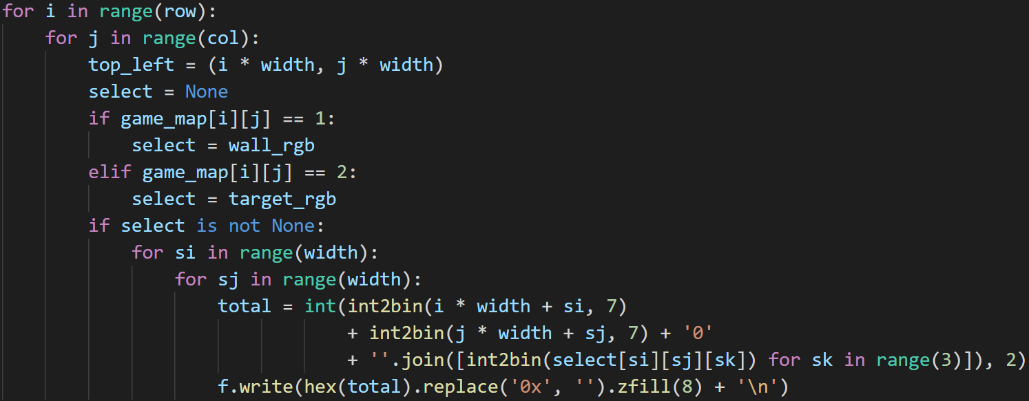
图像处理
具体实现
根据前面的分析，最终转换完成后存储在ROM中的数据应当用30位的二进制数存储一个LCD像素点的所有信息。但是ROM中存储的是十六进制的数据，而坐标和像素值的位数均不是4的整数倍，不方便单独将二进制串直接转换为十六进制串组合起来。最终通过将原始的十进制数据转换为确定位数的二进制串连接成30位二进制串之后再一起转换为十六进制的方式解决了该问题。
Notes:
下图显示的是部分转换过程代码，其中int2bin函数的功能是将十进制数转换为确定位数（默认为5位）的二进制数串

Slide 12
03
WHLZ小组——团队任务汇报
软件实现

Slide 13
软件实现
使用RISC-V语言编写，编译后产生能够存放在指令存储器中运行的程序。编写推箱子游戏时主要考虑以下四个部分：
数据存储方式
游戏初始化
移动逻辑处理
系统调用显示

Slide 14
软件实现
数据存储方式
由于运行机器性能不足，需要尽可能地减少运行开销，因此决定只将地图信息存放在内存中，而角色的位置和运算过程中的中间变量全部存放在寄存器中。
由于地图是二维数组，存取数据时会涉及乘法，为了简化硬件设计，将其全部转化为左移运算。

Slide 15
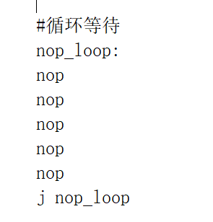
软件实现
游戏初始化
初始化主要分为三个步骤：
初始化角色的位置(即修改寄存器S0，S1的值)
初始化地图信息
进入循环等待代码，等待移动指令

Slide 16
软件实现
移动逻辑处理
游戏只需要接受上、下、左、右四个方向的控制信号即可。因此分别为这几个控制信号设置相应的中断处理程序。
角色移动时，首先判断前方是否为箱子，若为箱子则还需要判断箱子能否移动；否则可以直接判断角色能否移动。若可以移动，修改寄存器中角色状态和内存中地图信息，并调用系统服务在屏幕上显示移动过程。

Slide 17
软件实现
系统调用显示
小组作业使用的屏幕是CS3410包中提供的LCD Video。该硬件每个周期只能刷新一个像素，不宜反复使用系统调用来刷新一个块。
经过讨论，决定对每次移动(角色或箱子)，只进行一次系统调用，传入变化两点的x、y坐标和类型，由硬件负责两个块的显示。这样可以减少很多传参数而使用的周期。

Slide 18
04
WHLZ小组——团队任务汇报
硬件实现

Slide 19
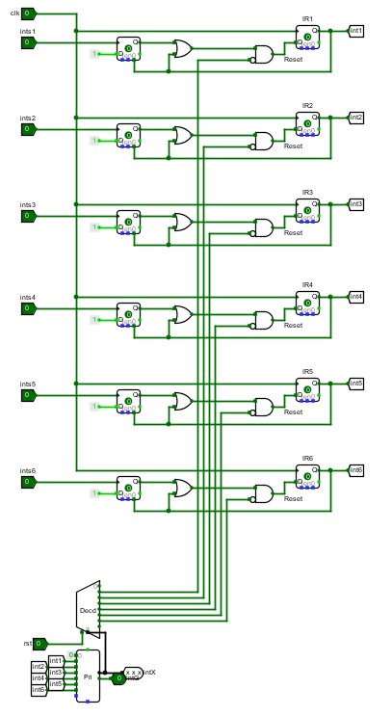
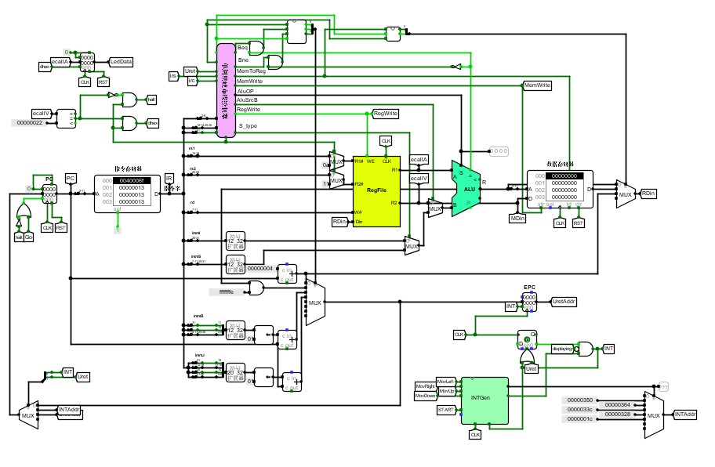
单级中断CPU
The main hardware support to run the game
中断模块
CPU模块
PPT模板 http://www.1ppt.com/moban/

Slide 20

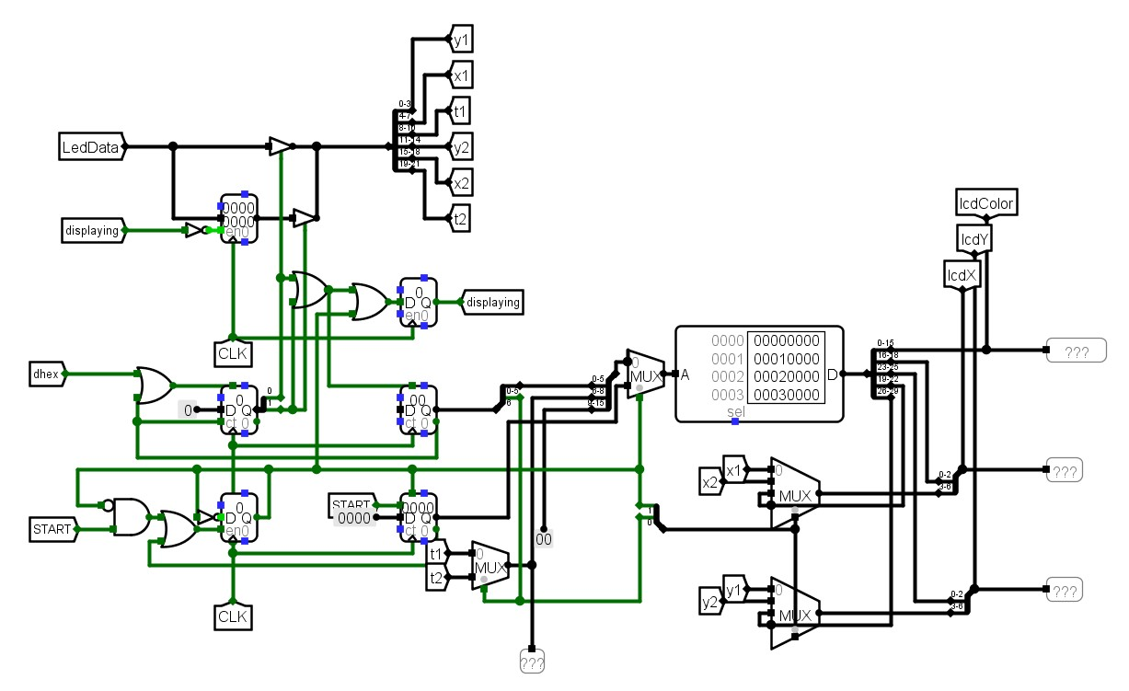
软硬协同模块
The interface designed for better cooperate of hardware and software.
Speed up the display.
系统调用专用
4-bit
4-bit
3-bit
4-bit
4-bit
3-bit
将32位信号拆分为两个8*8单元的显示信号
减少汇编部分的工作，简化系统调用的实现。
减少显示一个单元所需的系统调用数量，在单位周期完成更多的显示。
突破logisim频率限制，在低频率下实现流畅的游戏体验。

Slide 21
05
WHLZ小组——团队任务汇报
键盘&音乐

Slide 22
设计思想
the perfection of game functions and game experience optimization
KEYBOARD CONTROL
BACKGROUNG BUSIC
键盘控制
音乐播放
用鼠标点击Button实现上下左右的控制是可行的，但用键盘控制移动能提高可玩性。
logisim里给出了Keyboard组件，可以获得当前缓冲区最前端字符的ASCII码。我们可以通过设计键盘解析电路将键盘输入转换成对应的上下左右移动信号，作为中断的输入信号。
为游戏增加背景音乐可以提高游戏的趣味性。
利用logisim里的蜂鸣器组件，将旋律的音调对应的频率信息保存在ROM中，通过转换频率来控制播放的速度。时钟控制每一个时刻音乐播放电路频率的输出，作为蜂鸣器的输入。
分为背景音乐和播放歌曲，将歌曲简谱转换成蜂鸣器频率实现歌曲的导入，具有一定的可拓展性。
PPT模板 http://www.1ppt.com/moban/

Slide 23
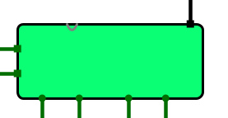

键盘控制接口介绍
Introduction to interfaces
Keyboard
Keyboard parsing
当前缓冲区最前端字符的ASCII码
时钟
当前缓冲区最前端字符的ASCII码
时钟
清空
清空
数据可用：如果缓冲区内含有字符则为1
读使能
Up信号
Down信号
Left信号
Right信号
数据：ASCII
输出控制信号
每一个时钟周期从键盘缓冲区读取最前端字符的ASCII码，
传输给键盘解析电路，从而生成上下左右移动信号。
解析输入的字符ASCII码，将其转换成上下左右信号。

Slide 24
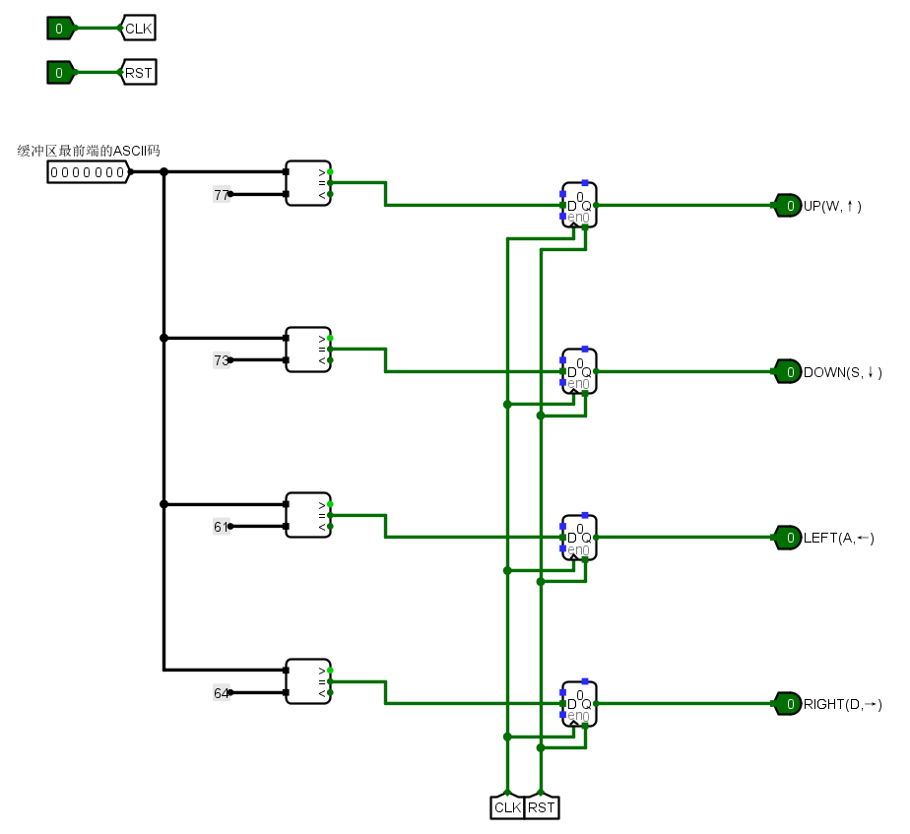
键盘解析
Keyboard parsing
比较
将输入的ASCII码分别与wsad的ASCII码(分别为0x77, 0x73, 0x61, 0x64)进行比较。
存入寄存器
如果相等将对应信号送入记录上下左右的寄存器。每当时钟触发时更新一次寄存器的值。
输出
每当时钟触发时，进行一次新的输出。

Slide 25
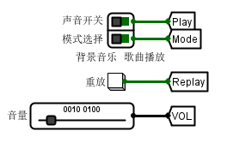
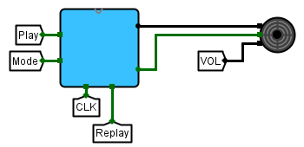
音乐模块接口介绍
Introduction to interfaces
蜂鸣器频率
是否播放
模式选择
音量
控制使能端
时钟
重放
音乐控制组件
音乐控制电路接口
可以控制声音开关、模式选择(包括当前模式是播放背景音乐还是播放流行歌曲)，也可以重放音乐、控制音量。
将音乐控制信号输入music电路，输出控制信号，控制蜂鸣器的频率，随着时钟发出声调来形成旋律。

Slide 26
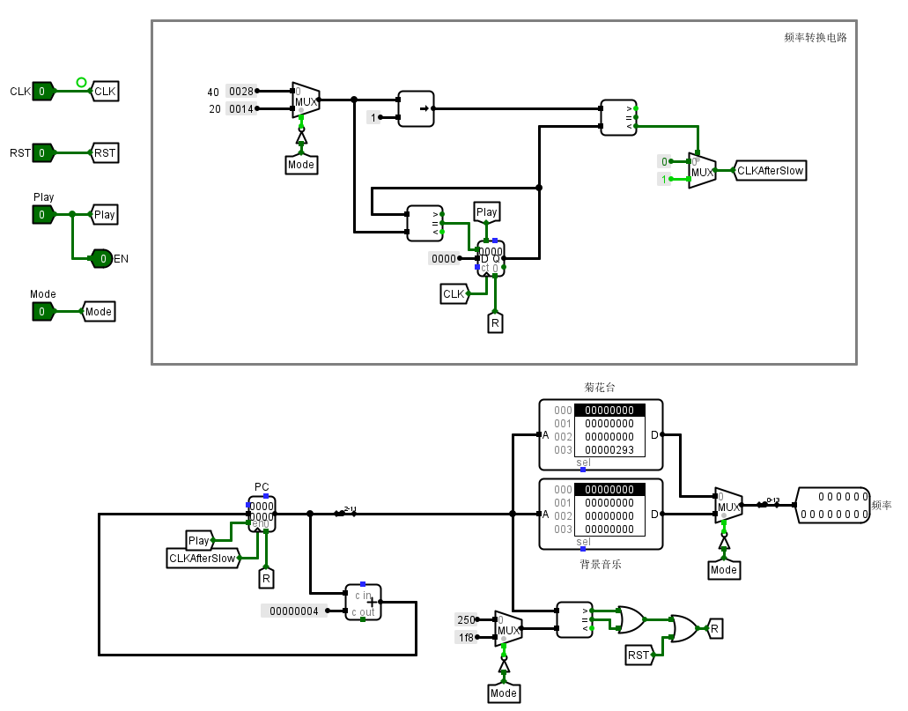
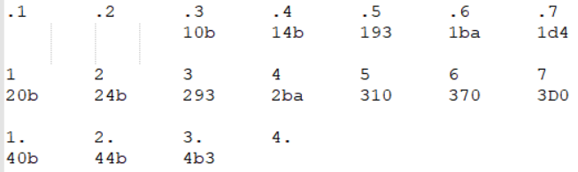
音乐模块
Music
频率转换电路
游戏运行的频率假设为512Hz,那么需要将音乐电路中的CLK放缓。我们根据歌曲设置延缓倍数2t，通过计数器实现当clk为0~t时延缓后的CLK为低电平(在t~2t区间为高电平)，计数器到达2t时归零。来实现将时钟延缓2t倍的功能。
组件介绍
CLK：主电路时钟；CLKAfterSlow：延缓后的时钟；
RST：重置；Play：播放使能信号；Mode：模式(0背景音乐,1歌曲播放)
R：当RST为1或者音乐播放到结束将要进行下一轮循环播放时，指示PC的值归零以及频率转换电路的计数器的值归零。
输入为当前频率，传递给蜂鸣器发出对应音调。
音乐存储形式
将音乐的音调信息存放在ROM中，根据背景音乐(《超级玛丽》)和歌曲(《菊花台》)的简谱，将其音调翻译成蜂鸣器对应频率，音调之间的停顿间隔可以用若干个000来实现。其对应关系如下：

Slide 27

THANKS
WHLZ团队项目汇报
Computer Organization Course Design Team Project

